Slide 2
James E. Brady
Neil D. Jespersen
Alison Hyslop
Maria Cristina Pignocchino
Chimica.blu seconda edizione

Slide 3
Capitolo 5
Il linguaggio
della chimica

Slide 4
Sommario
Il linguaggio delle formule
Le formule degli elementi
Le formule dei composti
Le reazioni chimiche e i passaggi di stato secondo la teoria atomica
Le equazioni chimiche
Il bilanciamento delle equazioni
Avogadro e le reazioni dei gas

Slide 5
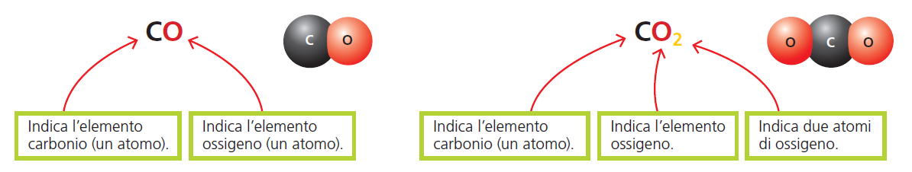
Il linguaggio delle formule
La formula di un elemento o di un composto indica la composizione della più piccola particella che caratterizza la sostanza.
monossido di carbonio
diossido di carbonio

Slide 6
Il linguaggio delle formule
In basso a destra di ciascun simbolo si riporta un pedice, che indica quanti atomi o ioni dell’elemento vicino ci sono.
Quando una sostanza è formata da ioni, nella formula si indica solo la carica complessiva della particella.
Se il numero precede la formula indica due atomi (o molecole) separati.

Slide 7
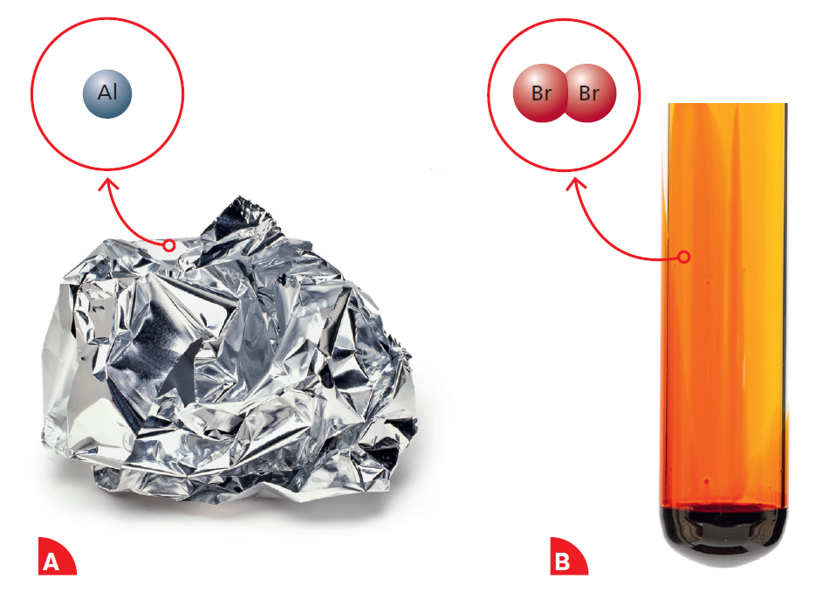
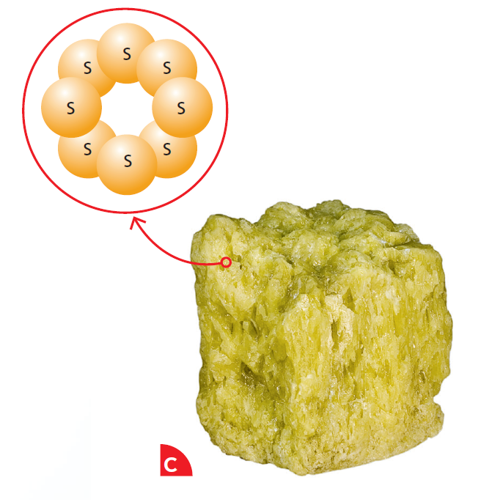
Le formule degli elementi
Gli elementi allo stato puro sono formati da atomi singoli o da molecole che contengono atomi tutti uguali.
Undici elementi si trovano sempre allo stato di molecole:
molecole biatomiche → O₂, H₂, Cl₂, F₂, Br₂, N₂, I₂
molecole poliatomiche → P₄, As₄, S₈, Se₈

Slide 8
Le formule dei composti
I composti contengono atomi o ioni di elementi diversi uniti in rapporti numerici costanti.
Composti molecolari → molecole vere e proprie, atomi legati da legami covalenti.
Composti ionici → ioni positivi e negativi tra cui agisce una forza di attrazione elettrica chiamata legame ionico.
Non si può stabilire, conoscendone solo la formula, se una sostanza è costituita da ioni o da molecole.

Slide 9
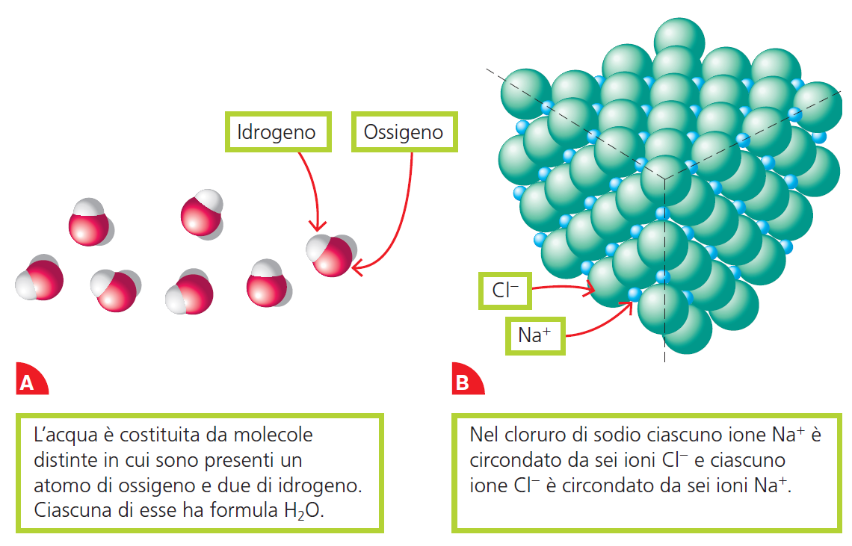
Le formule dei composti
composto molecolare
composto ionico

Slide 10
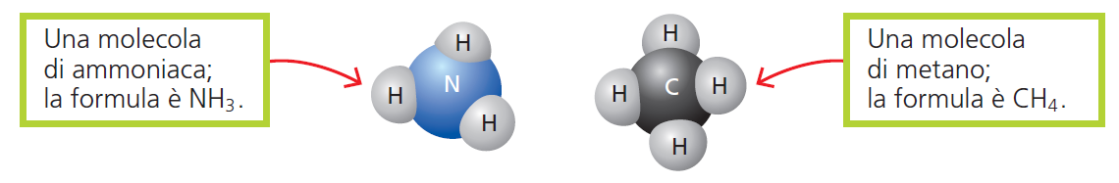
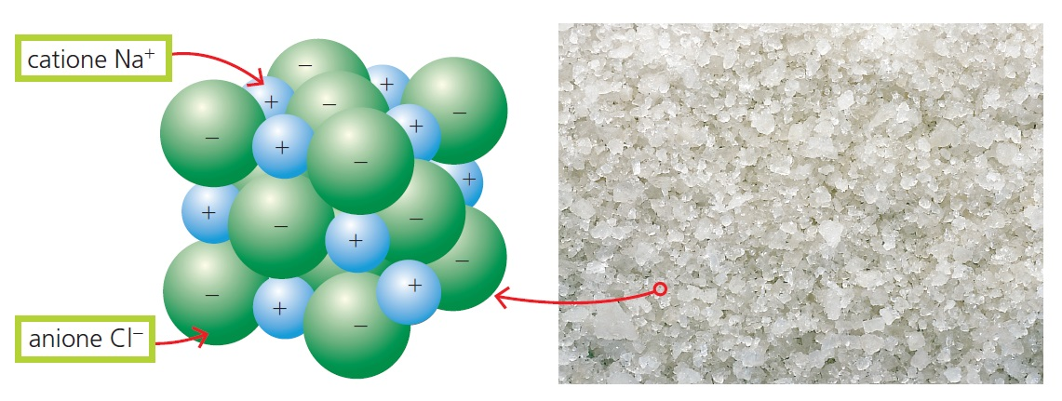
Le formule dei composti
La formula dei composti molecolari rappresenta la composizione di una singola molecola.
La formula dei composti ionici indica solo i rapporti di combinazione esistenti tra gli ioni dei diversi elementi; in queste sostanze non ci sono molecole ma unità formula.

Slide 11
LA CHIMICA CON METODO
Come si determinano il numero di elementi e di atomi dalla formula di un composto?
La formula HNO₃ indica la composizione della molecola dell’acido nitrico, una sostanza incolore, corrosiva e con un odore pungente, che trova impiego in molti settori industriali. Quanti elementi e quanti atomi contiene una molecola del composto?
Come si scrive la formula di un composto a partire dagli elementi?
Scrivi la formula dell’ossido di sodio, sapendo che il numero di ioni ossigeno è la metà del numero di ioni sodio.

Slide 12
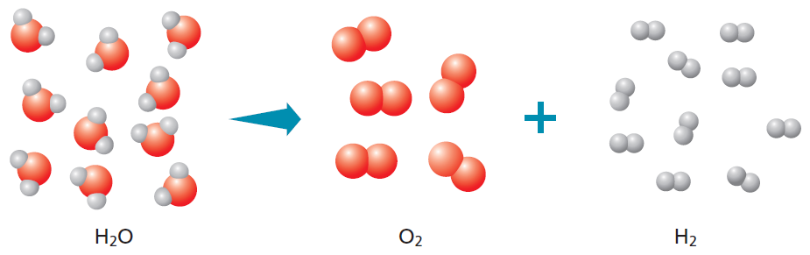
Le reazioni chimiche e i passaggi di stato secondo la teoria atomica
In una reazione chimica gli atomi o gli ioni dei reagenti si separano e si ricombinano, producendo nuove molecole o nuove combinazioni di ioni.
In qualunque reazione chimica, quindi, le formule dei prodotti sono diverse rispetto a quelle dei reagenti.

Slide 13
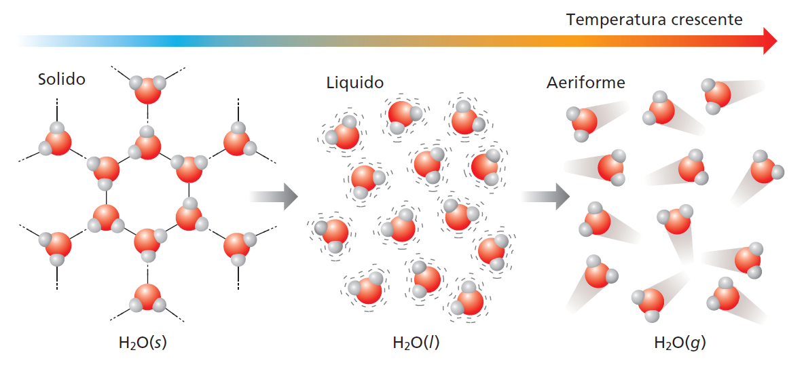
Le reazioni chimiche e i passaggi di stato secondo la teoria atomica
Quando si modifica lo stato fisico di una sostanza, non si altera la composizione delle sue molecole.

Slide 14
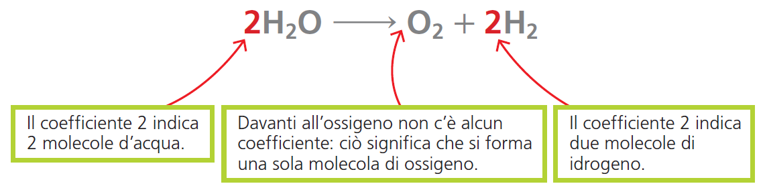
Le equazioni chimiche
Un’equazione chimica descrive una reazione indicando i rapporti numerici tra le particelle dei reagenti e dei prodotti, rappresentate dalle rispettive formule:
la freccia indica la direzione del processo;
i coefficienti stechiometrici indicano il numero minimo di molecole o ioni che partecipano alla reazione.

Slide 15
Le equazioni chimiche
L’equazione chimica fornisce importanti informazioni:
le formule di reagenti e prodotti permettono di capire come si riorganizzano gli atomi durante la reazione, indicando i cambiamenti qualitativi che avvengono;
i coefficienti definiscono i rapporti numerici tra le particelle di reagenti e prodotti, indicando i rapporti quantitativi tra le sostanze che partecipano al processo.

Slide 16
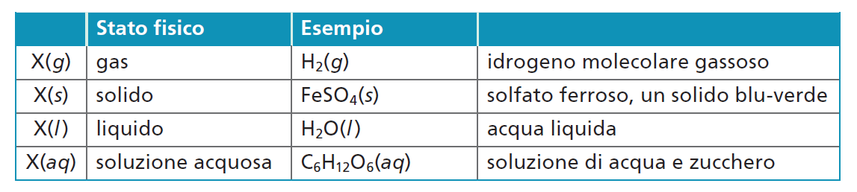
Le equazioni chimiche
È possibile segnalare altri aspetti delle reazioni.
Lo stato fisico di reagenti e prodotti.
L’energia coinvolta nel processo.
reagenti ⟶ prodotti + E
reagenti + E ⟶ prodotti

Slide 17
Le equazioni chimiche
Alcuni processi o contributi al processo:
    ↑ liberazione di gas;
    Δ riscaldamento dei reagenti;
    ↓ formazione di precipitato;
    ⇆ reazione reversibile.

Slide 18
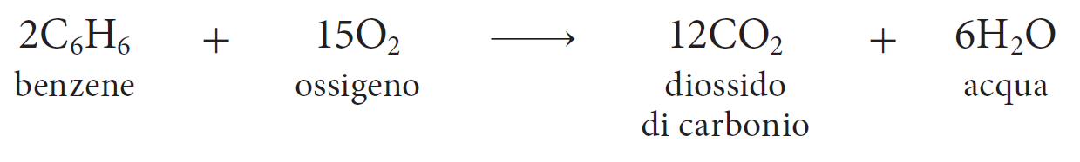
LA CHIMICA CON METODO
Considera la seguente equazione:
  Quante sono le sostanze reagenti?
  Quante sono le sostanze prodotte?
  I reagenti e i prodotti sono composti o elementi?
  Leggi l’equazione indicando i rapporti numerici tra le particelle dei reagenti e quelle dei prodotti.
  La reazione descritta è una combustione; inserisci nell’equazione il termine relativo all’energia coinvolta.

Slide 19
Il bilanciamento delle equazioni
La scrittura di un’equazione implica sempre tre passaggi:
si identificano reagenti e prodotti;
si scrivono le formule dei reagenti e dei prodotti;
si scrivono davanti alle formule i coefficienti stechiometrici, che devono essere conformi alla legge di conservazione della massa (bilanciamento).
Bilanciare un’equazione chimica significa indicare i coefficienti appropriati per uguagliare nei reagenti e nei prodotti il numero di atomi di ciascun elemento.

Slide 20
Il bilanciamento delle equazioni
Per eseguire correttamente il bilanciamento si devono rispettare tre regole:
non si possono mai modificare le formule;
il coefficiente 1 non si scrive;
i coefficienti devono essere numeri interi e avere il minimo valore possibile.
L’equazione chimica in cui i coefficienti sono corretti si dice equazione bilanciata.

Slide 21
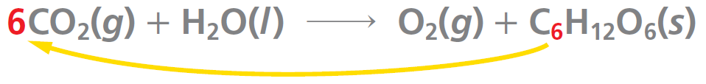
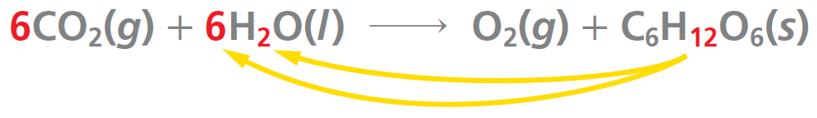
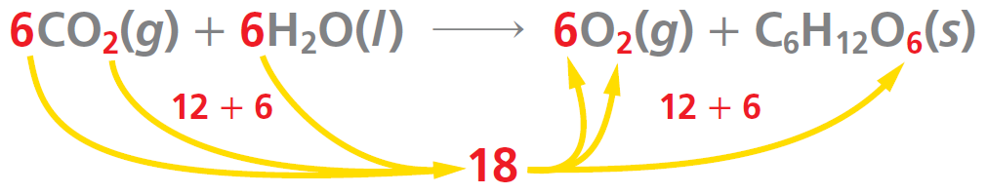
Il bilanciamento delle equazioni
Per bilanciare un’equazione si bilanciano in ordine:
i metalli e i non metalli presenti nei composti;
poi ossigeno e idrogeno presenti nei composti;
per ultimi le molecole di acqua e gli elementi puri.

Slide 22
Avogadro e le reazioni dei gas
Legge dei volumi di combinazione (Gay-Lussac, 1808): quando reagenti e prodotti di una reazione sono allo stato aeriforme, i rapporti tra i volumi dei gas reagenti e i volumi dei gas prodotti, misurati alla stessa pressione e alla stessa temperatura, sono espressi da numeri piccoli e interi.
Nella reazione chimica tra ossigeno e idrogeno, misurando i volumi dei gas alla stessa temperatura e pressione, si osserva che il rapporto di combinazione è ¹/₂ .
idrogeno(g) + ossigeno(g) ⟶ acqua(g)
2 L idrogeno(g) + 1 L ossigeno(g) ⟶ 2 L acqua(g)

Slide 23
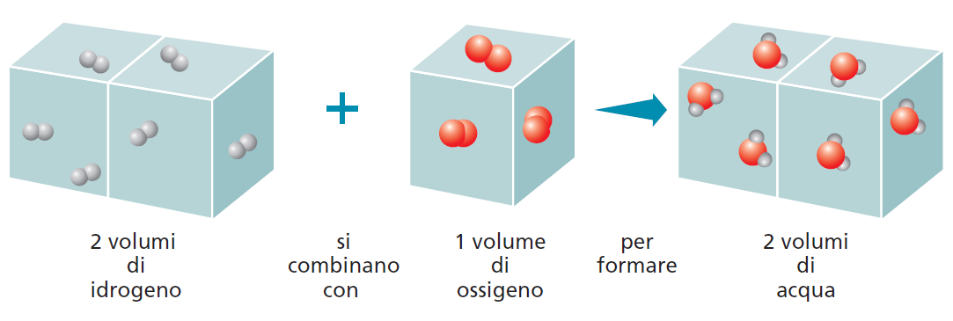
Avogadro e le reazioni dei gas
Principio di Avogadro (Avogadro, 1808): volumi uguali di gas diversi, misurati nelle stesse condizioni di pressione e temperatura, contengono lo stesso numero di molecole (cioè particelle di gas).

Slide 24
Avogadro e le reazioni dei gas
Le formule così ottenute si dicono formule minime o empiriche e indicano il rapporto di combinazione tra gli atomi che costituiscono una certa molecola.

Slide 25
La chimica in Agenda
L’alluminio è un metallo duttile e malleabile e abbonda nella crosta terrestre, principalmente sottoforma di bauxite. Per estrarre l’alluminio dalla bauxite occorre purificarla dalle sostanze estranee (come gli ossidi di ferro) e poi, con vari passaggi, ottenere l’idrossido di alluminio Al(OH)₃ . Questo viene poi trasformato in alluminio metallico primario attraverso un procedimento elettrolitico.
L’uso di alluminio riciclato (alluminio secondario) riduce l’immissione in atmosfera di prodotti nocivi e consente di risparmiare risorse preziose. Infatti, per ogni tonnellata di alluminio prodotta, l’alluminio secondario permette di risparmiare 24 barili di petrolio, 15 tonnellate di acqua ed evita di immettere in atmosfera 9 tonnellate di CO₂ .

Slide 26
Chemistry in English
Soiled aluminium foil: recycled
«It’s generally easy to recycle aluminium if it’s clean. But aluminium foil is usually contaminated by grease and oils from food or, in a lab setting, adhesives and tapes. Since contaminants can damage recycling equipment and create an inferior end product, countless tonnes of waste foil is landfilled or incinerated every year. [...] Now, Ahmed Osman, a researcher at Queen’s University Belfast, and colleagues have come up with a crystallization method to obtain pure aluminium salts from contaminated waste foil. [...]
The approach could reduce the amount of aluminium foil going to landfill while sidestepping the environmental damage associated with mining bauxite – the ore which aluminium is extracted from.»
(Adapted by: Chemistry World, 2017)

